Slide 1


Açúcar

Slide 2
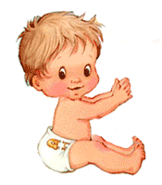
"Um certo dia, a professora perguntou as crianças quem saberia explicar quem é Deus?

Slide 3

Uma das crianças levantou o braço e disse:

Slide 4

- Deus é o nosso pai, Ele fez a terra, o mar e tudo que está nela;
nos fez como filhos dele.

Slide 5

A professora, querendo buscar mais respostas, foi mais longe:

Slide 6

- Como vocês sabem que Deus existe, se nunca o viram?
A sala ficou toda em silêncio...

Slide 7

Pedro, um menino muito tímido, levantou as mãozinhas e disse:

Slide 8

- A minha mãe me disse que Deus é como o açúcar no meu leite que ela faz todas as manhãs, eu não vejo o açúcar que está dentro da caneca no meio do leite, mas se ela tira, fica sem sabor.

Slide 9


Deus existe, e está sempre no meio de nós, só que não o vemos, mas se Ele sair de perto, nossa vida fica...sem sabor.
A professora sorriu, e disse:

Slide 10

- Muito bem Pedro, eu ensinei muitas coisas a vocês, mas você me ensinou algo mais profundo que tudo o que eu já sabia. Eu agora sei que Deus é o nosso açúcar e que está todos os dias adoçando a nossa vida!

Slide 11
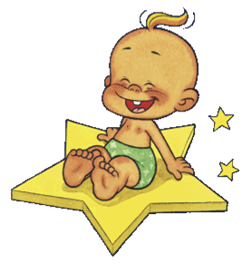
Deu-lhe um beijo e saiu surpresa com a resposta daquela criança.

Slide 12

A sabedoria não está no conhecimento, mas na vivência de DEUS em nossas vidas, pois teorias existem muitas, mas doçura como a de DEUS não existe ainda, nem mesmo nos melhores açúcares...

Slide 13
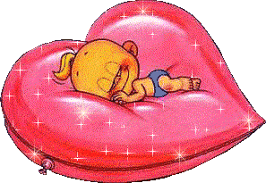
Não se esqueça de colocar "AÇÚCAR" em sua vida...
COM MUITO CARINHO E MUITO AÇÚCAR.

